Slide 1

Presentación de fonética
11.1

Slide 2
Día 1
Notes:
Diga: ¡Hola, lectores! Hoy vamos a repasar sonidos iniciales y leer y escribir palabras.
Avance a la siguiente diapositiva.

Slide 3

1. Conciencia fonémica
Notes:
Avance a la diapositiva 4.

Slide 4
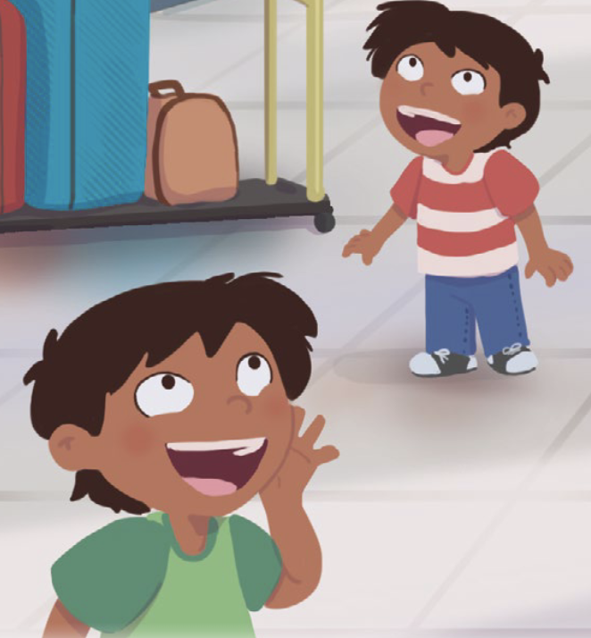

Notes:
A. Combinar sílabas en palabras
Diga: Vamos a combinar sílabas para formar palabras.
Modele: Por ejemplo, im - pac - ta - dos, impactados. ¿Qué palabra formamos con im - pac - ta - dos? (im - pac - ta - dos, impactados)
B. Segmentar palabras en sílabas y fonemas
Diga: Ahora vamos a separar palabras en sílabas y después cada sílaba en fonemas.
Docente y estudiantes practican: ¿Cuáles son las partes de impactados?
Docente Estudiantes
1. Impactados impactados, im - pac- ta - dos
2. im im, /i/ /m/
3. pac pac, /p/ /a/ /k/
4. ta ta, /t/ /a/
5. dos dos, /d/ /o/ /s/
Avance a la siguiente diapositiva.

Slide 5
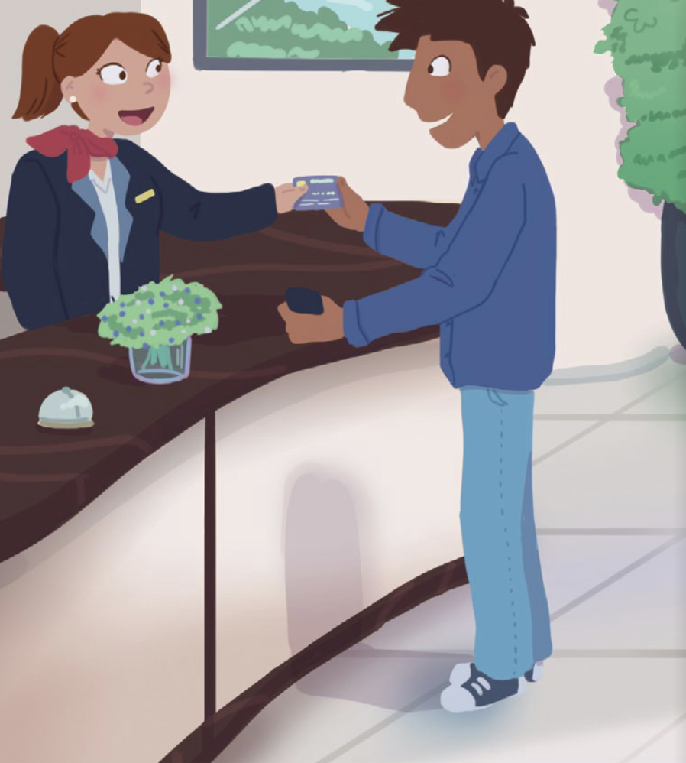
Notes:
A. Combinar sílabas en palabras
Diga: ves - tí - bu - lo ¿Qué palabra formamos con ves - tí - bu - lo? (ves - tí - bu - lo, vestíbulo)
B. Segmentar palabras en sílabas y fonemas
Docente Estudiantes
vestíbulo vestíbulo, ves - tí - bu - lo
ves ves, /b/ /e/ /s/
tí tí, /t/ /i/
bu bu, /b/ /u/
lo lo, /l/ /o/
Avance a la siguiente diapositiva.

Slide 6
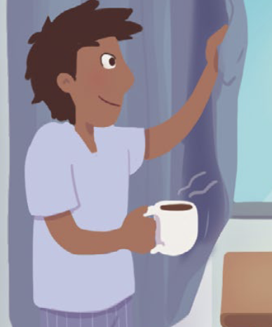
Notes:
A. Combinar sílabas en palabras
Diga: des - can - sa - do ¿Qué palabra formamos con des - can - sa - do? (des - can - sa - do, descansado)
B. Segmentar palabras en sílabas y fonemas
Docente Estudiantes
descansado descansado, des - can - sa - do
des des, /d/ /e/ /s/
can can, /k/ /a/ /n/
sa sa, /s/ /a/
do do, /d/ /o/
Avance a la siguiente diapositiva.

Slide 7
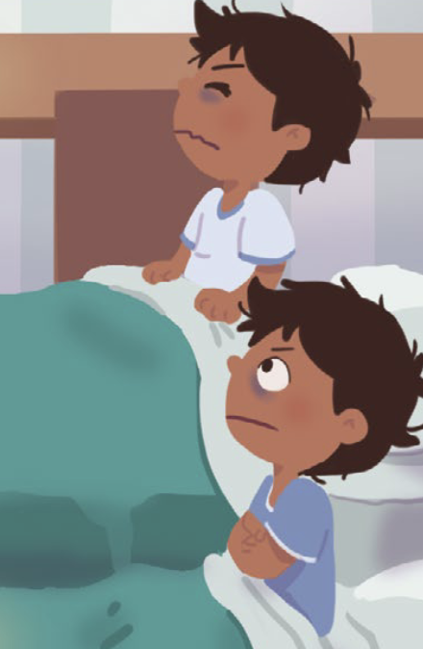
Notes:
A. Combinar sílabas en palabras
Diga: des - ve - la - dos ¿Qué palabra formamos con des - ve - la - dos? (des - ve - la - dos, desvelados)
B. Segmentar palabras en sílabas y fonemas
Docente Estudiantes
desvelados desvelados, des - ve - la - dos
des des, /d/ /e/ /s/
ve ve, /b/ /e/
la la, /l/ /a/
dos dos, /d/ /o/ /s/
Avance a la siguiente diapositiva.

Slide 8
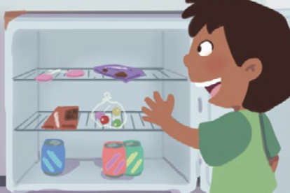
Notes:
A. Combinar sílabas en palabras
Diga: ne - ve - ra ¿Qué palabra formamos con ne - ve - ra? (ne - ve - ra, nevera)
B. Segmentar palabras en sílabas y fonemas
Docente Estudiantes
nevera nevera, ne - ve - ra
ne ne, /n/ /e/
ve ve, /b/ /e/
ra ra, /r/ /a/
Avance a la siguiente diapositiva.

Slide 9
2. Sonidos
Notes:
Diga: Voy a mostrar una letra o una sílaba y ustedes van a decir el sonido juntos.
Muestre a los estudiantes las diapositivas 10-26 una a la vez y diga cada sonido junto con ellos.
Avance a la siguiente diapositiva.

Slide 10

fuerte (como cuna)
c
Notes:
Modele: /k/
Estudiantes: /k/
Diga: Ahora, para las próximas letras diremos el sonido juntos. ¿Listos?
Escuche el sonido y no el nombre de la letra.
Repita si es necesario.
Avance a la siguiente diapositiva.

Slide 11
y
Notes:
Diga: ¿Qué sonido es? /y/
Escuche el sonido y no el nombre de la letra.
Repita si es necesario.
Avance a la siguiente diapositiva.

Slide 12
h
Notes:
Diga: ¿Qué sonido es? La h es muda.
Como apoyo, coloque su dedo índice sobre su boca para indicar que la letra H es muda.
Repita si es necesario.
Avance a la siguiente diapositiva.

Slide 13
z
Notes:
Diga: ¿Qué sonido es? /s/
Escuche el sonido y no el nombre de la letra.
Repita si es necesario.
Avance a la siguiente diapositiva.

Slide 14
suave (como gato)
g
Notes:
Diga: ¿Qué sonido es? /g/
Escuche el sonido y no el nombre de la letra.
Repita si es necesario.
Avance a la siguiente diapositiva.

Slide 15
rr
Notes:
Diga: ¿Qué sonido es? /rr/
Escuche el sonido y no el nombre de la letra.
Repita si es necesario.
Avance a la siguiente diapositiva.

Slide 16
w
Notes:
Diga: ¿Qué sonido es? /w/
Escuche el sonido y no el nombre de la letra.
Repita si es necesario.
Avance a la siguiente diapositiva.

Slide 17
ll
Notes:
Diga: ¿Qué sonido es? /ll/
Escuche el sonido y no el nombre de la letra.
Repita si es necesario.
Avance a la siguiente diapositiva.

Slide 18
ch
Notes:
Diga: ¿Qué sonido es? /ch/
Escuche el sonido y no el nombre de la letra.
Repita si es necesario.
Avance a la siguiente diapositiva.

Slide 19
qu
Notes:
Diga: ¿Qué sonido es? /k/
Escuche el sonido y no el nombre de la letra.
Repita si es necesario.
Avance a la siguiente diapositiva.

Slide 20
gue
Notes:
Diga: ¿Qué sonido es? /ge/
Escuche los sonidos y no los nombres de las letras.
Repita si es necesario.
Avance a la siguiente diapositiva.

Slide 21
gui
Notes:
Diga: ¿Qué sonido es? /gi/
Escuche los sonidos y no los nombres de las letras.
Repita si es necesario.
Avance a la siguiente diapositiva.

Slide 22
j
Notes:
Diga: ¿Qué sonido es? /j/
Escuche el sonido y no el nombre de la letra.
Repita si es necesario.
Avance a la siguiente diapositiva.

Slide 23
suave(como cepillo)
c
Notes:
Diga: ¿Qué sonido es? /s/
Escuche el sonido y no el nombre de la letra.
Repita si es necesario.
Avance a la siguiente diapositiva.

Slide 24
fuerte (como gemelo)
g
Notes:
Diga: ¿Qué sonido es? /j/
Escuche el sonido y no el nombre de la letra.
Repita si es necesario.
Avance a la siguiente diapositiva.

Slide 25
güe
Notes:
Diga: ¿Qué sonido es? /g/ /u/ /e/, güe
Escuche los sonidos y no los nombres de las letras.
Repita si es necesario.
Avance a la siguiente diapositiva.

Slide 26
güi
Notes:
Diga: ¿Qué sonido es? /g/ /u/ /i/, güi
Escuche los sonidos y no los nombres de las letras.
Repita si es necesario.
Avance a la siguiente diapositiva.

Slide 27

3. Dictado
Notes:
Avance a la siguiente diapositiva.

Slide 28

Notes:
Asegúrese de que todos los estudiantes tengan una pizarra donde practicar.
Diga: Ahora, voy a decir un sonido en voz alta. Todos repetirán el sonido y escribirán en su pizarra qué letra corresponde al sonido.
Diga cada uno de estos sonidos en el siguiente orden: /k/, /y/, /h/, /s/, /g/, /rr/, /w/, /ll/, /ch/, /k/, /ge/, /gi/, /j/, /s/, /j/, /güe/, /güi/.
Pida a los estudiantes que muestren su pizarra después de escribir cada letra para verificar su respuesta.
Repita si es necesario.
Avance a la siguiente diapositiva.

Slide 29

4. Palabras con 2 sílabas
Notes:
Diga: Ahora vamos a leer palabras juntos. Estas palabras tienen 2 sílabas. Asegúrate de leer cada palabra parte por parte. Luego une cada parte y lee la palabra completa.
Muestre a los estudiantes las diapositivas 30-35 una a la vez y diga cada palabra en voz alta junto con ellos.

Slide 30
no
che
Notes:
Diga cada sílaba y después la palabra en voz alta junto con los estudiantes.
Diga: no - che, noche.
Repita si es necesario.
Avance a la siguiente diapositiva.

Slide 31
ho
tel
Notes:
Diga cada sílaba y después la palabra en voz alta junto con los estudiantes.
Diga: ho - tel, hotel.
Repita si es necesario.
Avance a la siguiente diapositiva.

Slide 32
nun
ca
Notes:
Diga cada sílaba y después la palabra en voz alta junto con los estudiantes.
Diga: nun - ca, nunca.
Repita si es necesario.
Avance a la siguiente diapositiva.

Slide 33
que
dan
Notes:
Diga cada sílaba y después la palabra en voz alta junto con los estudiantes.
Diga: que - dan, quedan.
Repita si es necesario.
Avance a la siguiente diapositiva.

Slide 34
dor
mir
Notes:
Diga cada sílaba y después la palabra en voz alta junto con los estudiantes.
Diga: dor - mir, dormir.
Repita si es necesario.
Avance a la siguiente diapositiva.

Slide 35
ron
ca
Notes:
Diga cada sílaba y después la palabra en voz alta junto con los estudiantes.
Diga: ron - ca, ronca.
Repita si es necesario.
Avance a la siguiente diapositiva.

Slide 36

5. Palabras con 3 sílabas
Notes:
Diga: Ahora vamos a leer más palabras juntos. Estas palabras tienen 3 sílabas. Asegúrate de leer cada palabra parte por parte. Luego une cada parte y lee la palabra completa.
Muestre a los estudiantes las diapositivas 37-42 una a la vez y diga cada palabra en voz alta junto con ellos.

Slide 37
hos
pe
dan
Notes:
Diga cada sílaba y después la palabra en voz alta junto con los estudiantes.
Diga: hos - pe - dan, hospedan.
Repita si es necesario.
Avance a la siguiente diapositiva.

Slide 38
in
men
so
Notes:
Diga cada sílaba y después la palabra en voz alta junto con los estudiantes.
Diga: in - men - so, inmenso.
Repita si es necesario.
Avance a la siguiente diapositiva.

Slide 39
ne
ve
ra
Notes:
Diga cada sílaba y después la palabra en voz alta junto con los estudiantes.
Diga: ne - ve - ra, nevera.
Repita si es necesario.
Avance a la siguiente diapositiva.

Slide 40
fe
li
ces
Notes:
Diga cada sílaba y después la palabra en voz alta junto con los estudiantes.
Diga: fe - li - ces, felices.
Repita si es necesario.
Avance a la siguiente diapositiva.

Slide 41
ju
gue
tes
Notes:
Diga cada sílaba y después la palabra en voz alta junto con los estudiantes.
Diga: ju - gue - tes, juguetes.
Repita si es necesario.
Avance a la siguiente diapositiva.

Slide 42
e
mo
ción
Notes:
Diga cada sílaba y después la palabra en voz alta junto con los estudiantes.
Diga: e - mo - ción, emoción.
Repita si es necesario.
Avance a la siguiente diapositiva.

Slide 43

6. Palabras con 4 o más sílabas
Notes:
Diga: Ahora vamos a leer más palabras juntos. Estas son palabras más largas, con 4 o más sílabas. Asegúrate de leer parte por parte. Luego une cada parte y lee la palabra completa.
Muestre a los estudiantes las diapositivas 44-47 una a la vez y repita lentamente si es necesario.

Slide 44
im
pac
ta
dos
Notes:
Diga cada sílaba y después la palabra en voz alta junto con los estudiantes.
Diga: im - pac - ta - dos, impactados.
Repita si es necesario.
Avance a la siguiente diapositiva.

Slide 45
ves
tí
bu
lo
Notes:
Diga cada sílaba y después la palabra en voz alta junto con los estudiantes.
Diga: ves - tí - bu - lo, vestíbulo.
Repita si es necesario.
Avance a la siguiente diapositiva.

Slide 46
des
ve
la
dos
Notes:
Diga cada sílaba y después la palabra en voz alta junto con los estudiantes.
Diga: des - ve - la - dos, desvelados.
Repita si es necesario.
Avance a la siguiente diapositiva.

Slide 47
re
cá
ma
ra
Notes:
Diga cada sílaba y después la palabra en voz alta junto con los estudiantes.
Diga: re - cá - ma - ra, recámara.
Repita si es necesario.
Avance a la siguiente diapositiva.

Slide 48
7. Dictado
Notes:
Diga: Ahora voy a decir unas palabras en voz alta. Todos repetirán la palabra parte por parte y escribirán la palabra en su pizarra lo mejor que puedan. ¿Listos?
Muestre a los estudiantes las diapositivas 49-51 una a la vez.

Slide 49
Notes:
Asegúrese de que todos los estudiantes tengan una pizarra donde practicar.
Diga: Escucha la palabra. Identifica los sonidos y sus letras. Primero la sílaba, luego cada sonido y, al final, la palabra completa.
Diga: noche, no - che, noche. ¿Cuántas sílabas tiene la palabra? (2) no - che. La primera sílaba, no, ¿cuántos sonidos tiene? (2) /n/, /o/. La segunda sílaba, che, ¿cuántos sonidos tiene? (2) /ch/, /e/. Noche, /n/, /o/, /ch/, /e/.
Pida a los estudiantes que muestren sus pizarras después de escribir cada palabra para verificar la respuesta. Repita si es necesario.
Avance a la siguiente diapositiva.

Slide 50
Notes:
Diga: Escucha la palabra. Identifica los sonidos y sus letras. Primero la sílaba, luego cada sonido y, al final, la palabra completa.
Diga: hospedan, hos - pe - dan, hospedan. ¿Cuántas sílabas tiene la palabra? (3) hos - pe - dan. La primera sílaba, hos, ¿cuántos sonidos tiene? (2) /o/, /s/. La segunda sílaba, pe, ¿cuántos sonidos tiene? (2) /p/, /e/. La tercera sílaba, dan, ¿cuántos sonidos tiene? (3) /d/, /a/, /n/. Hospedan, /o/, /s/, /p/, /e/, /d/, /a/, /n/.
Pida a los estudiantes que muestren sus pizarras después de escribir cada palabra para verificar la respuesta. Repita si es necesario.
Avance a la siguiente diapositiva.

Slide 51
Notes:
Diga: Escucha la palabra. Identifica los sonidos y sus letras. Primero la sílaba, luego cada sonido y, al final, la palabra completa.
Diga: quedado, que - da - do, quedado. ¿Cuántas sílabas tiene la palabra? (3) que - da - do. La primera sílaba, que, ¿cuántos sonidos tiene? (2) /k/, /e/. La segunda sílaba, da, ¿cuántos sonidos tiene? (2) /d/, /a/. La tercera sílaba, do, ¿cuántos sonidos tiene? (2) /d/, /o/. Quedado, /k/, /e/, /d/, /a/, /d/, /o/.
Pida a los estudiantes que muestren sus pizarras después de escribir cada palabra para verificar la respuesta. Repita si es necesario.
Avance a la siguiente diapositiva.

Slide 52

8. Oraciones
Notes:
Diga: Ahora vamos a leer oraciones. Asegúrate de prestar atención a la puntuación y la entonación de tu voz. Primero las vamos a leer despacio y luego con más fluidez.
Avance a la siguiente diapositiva.

Slide 53
Beto y Carlos están felices.
Notes:
Diga: Vamos a leer juntos esta oración.
Señale la primera palabra, Beto, y lea la oración apuntando a cada palabra. Primero despacio y la segunda vez con fluidez.
Pida a los estudiantes que repitan con usted.
Avance a la siguiente diapositiva.

Slide 54
Hay una nevera con muchas golosinas.
Notes:
Diga: Vamos a leer juntos esta oración.
Señale la primera palabra, Hay, y lea la oración apuntando a cada palabra. Primero despacio y la segunda vez con fluidez.
Pida a los estudiantes que repitan con usted.
Avance a la siguiente diapositiva.

Slide 55
Todos se van a dormir, pero papá ronca y ronca como oso.
Notes:
Diga: Vamos a leer juntos esta oración.
Señale la primera palabra, Todos, y lea la oración apuntando a cada palabra. Primero despacio y la segunda vez con fluidez.
Pida a los estudiantes que repitan con usted.
Avance a la siguiente diapositiva.

Slide 56
9. Dictado
Notes:
Avance a la siguiente diapositiva.

Slide 57
____ __ _____ _____ _______.
Notes:
Asegúrese de que todos los estudiantes tengan una pizarra donde practicar.
Diga: Ahora escuchen atentamente la siguiente oración. Primero, quiero que me ayuden a contar cuántas palabras tiene.
Diga: Escuchen con atención: Beto y Carlos están felices. ¿Cuántas palabras escucharon? Vamos a repetirla juntos mientras contamos cada palabra. Señale cada línea en la diapositiva al decir cada palabra: Beto (1), y (2), Carlos (3), están (4), felices (5) ¡Tiene cinco palabras!
Pida a los estudiantes que escriban todas las palabras de la oración.
Diga: Puedes dividir cada palabra en sílabas y luego en sonidos para asegurarte de escribir todos los sonidos que escuchas correctamente.
Pida a los estudiantes que muestren su pizarra para verificar su respuesta. Repita si es necesario.
Avance a la siguiente diapositiva.

Slide 58
Beto y Carlos están felices.
Notes:
Pida a los estudiantes que lean la oración en voz alta y comparen su oración con la oración que muestra la diapositiva.
Anime a los estudiantes a autocorregir su escritura.
Avance a la siguiente diapositiva.

Slide 59
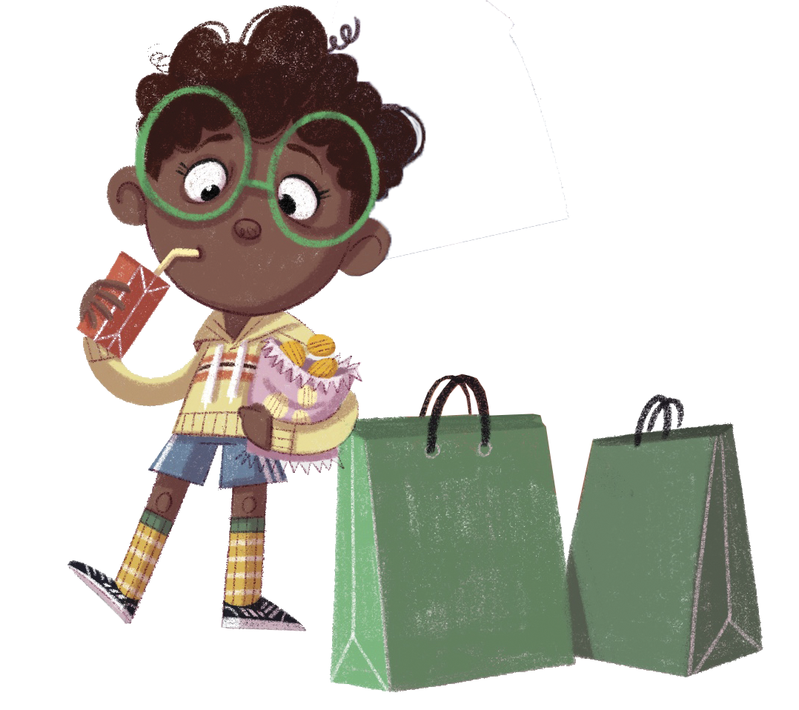
¡Felicidades!
El día está completo,
¡excelente trabajo!

